Slide 1

Grupo de Algoritmia Avanzada y Programación Competitiva

Slide 2
¿Qué es la Programación Competitiva?
Notes:
Resolución de problemas conocidos en el menor tiempo posible y de manera eficiente.
DEPORTE MENTAL practicado en concursos mil.

Slide 3



Concursos
ACM-ICPC
Concursos Internos
Facebook Hacker Cup
Google Code Jam
Maratones RPC
Notes:
Cómo funciona el concurso.
Reglas: equipo, una computadora.
Conjunto de problemas que se revisan a través de las salidas.

Slide 4
ACM-ICPC
4 Clasificatorios
Regional
Finales Mundiales

Slide 5
Áreas de la Programación Competitiva
Estructuras de Datos
Paradigmas de Programación
Teoría de Números
Programación Dinámica
Matemáticas Discretas
Teoría de Gráficas
Análisis de Algoritmos

Slide 6
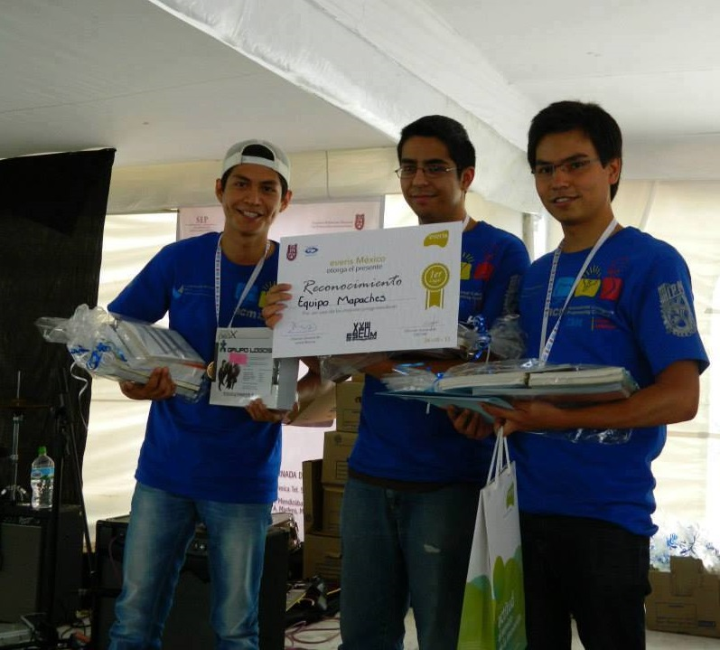
Beneficios

Slide 7
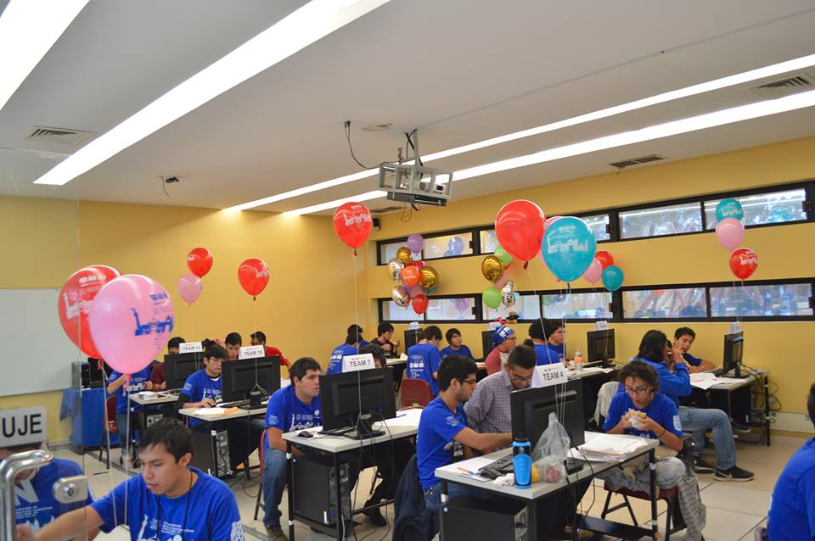
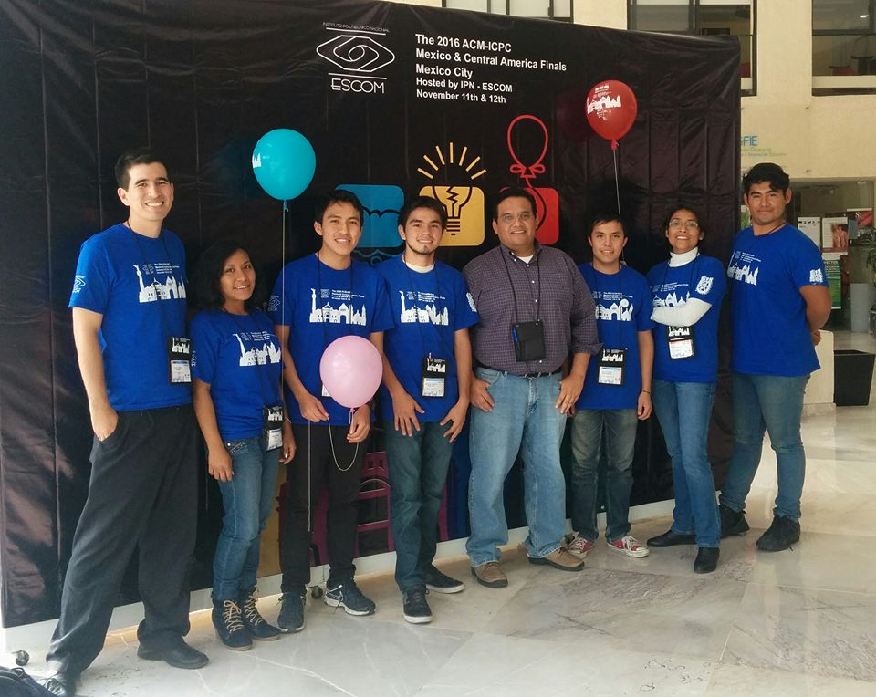
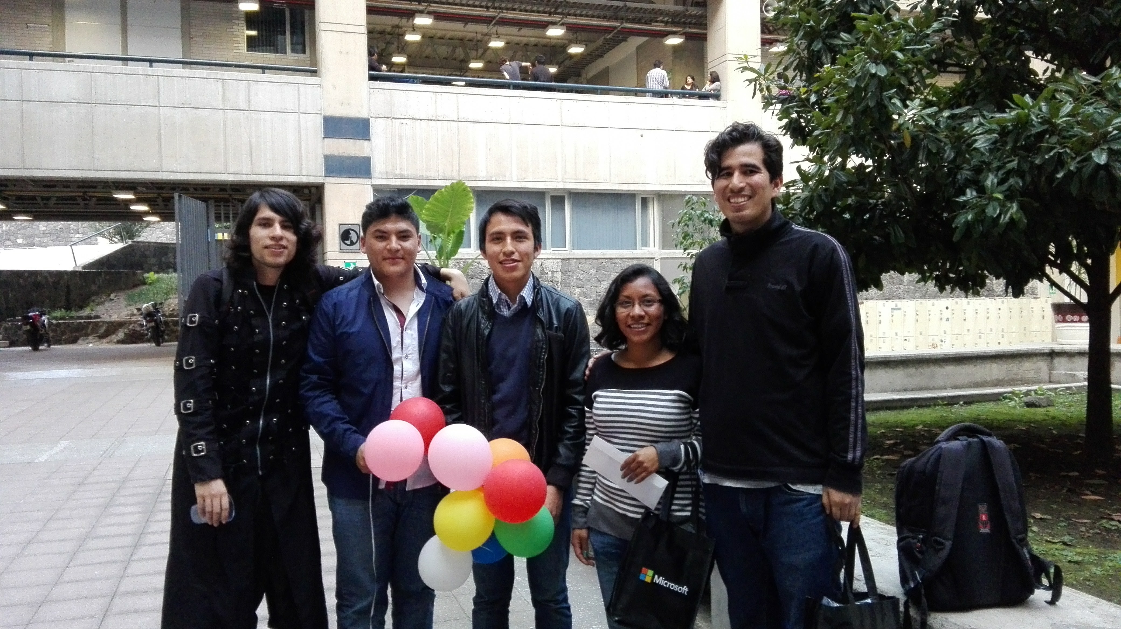
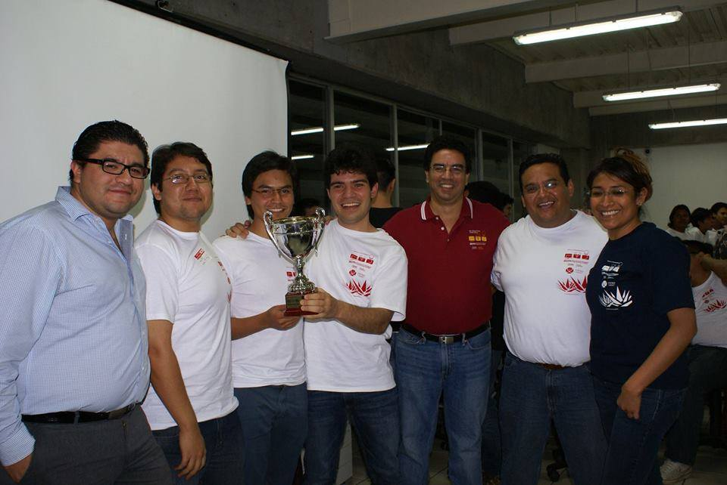
Experiencias

Slide 8




Slide 9
¿Quién puede participar?

Slide 10
Ejercicio
¿Cuántas palabras distintas es posible formar con la palabra OTORRINOLARINGOLOGÍA?

Slide 11

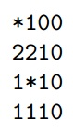
Ejercicio
Entrada
Salida

Slide 12
Ejercicio
Sea la igualdad: a + b + c = n
donde a, b y c son tres enteros no negativos y n es un número natural. ¿Cuántas ternas (a, b, c) existen?

